Slide 1

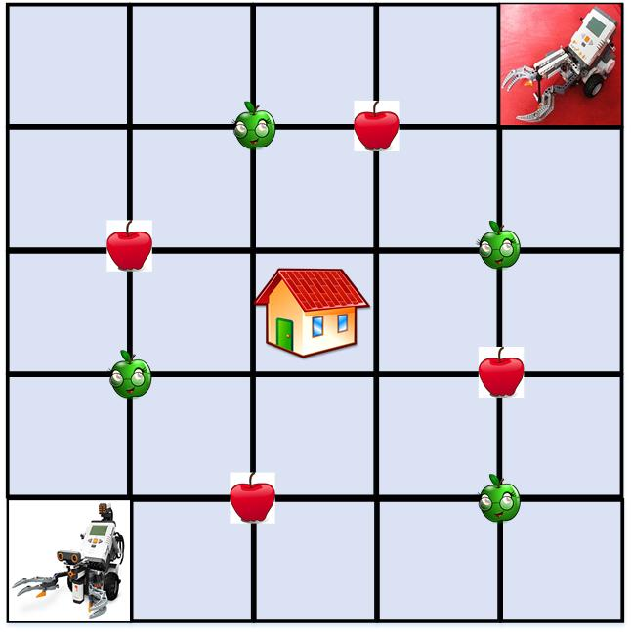
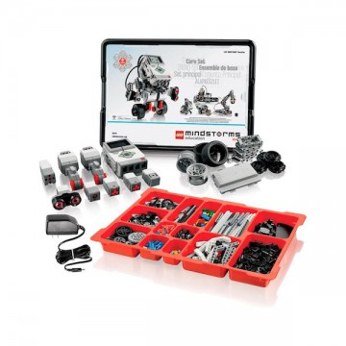
Atelier robotique
Kit pédagogique lego ev3

Slide 2
Organisation des séances
Atelier 1
Initiation robot Lego Mindstorms EV3
Programmer un suiveur de ligne
Atelier 2
Personnaliser le robot suiveur de ligne pour réaliser la mission (collecte des objets)
Filmer une capsule vidéo du robot fonctionnel
Construction du robot
Choisir un chemin spécifique a votre mission : Générer la trajectoire

Slide 3
MISSION : OBJECTIF FINAL
Un robot doit:
partir d’une zone de départ,
collecter des objets (placés aléatoirement sur la grille)
les ramener à une base au centre de la grille

Slide 4
Matériel disponible : Qu’est-ce qu’il y a dans la boîte ?
L’ensemble de base contient 541 pièces
Des engrenages
Des roues
Des poulies
De nombreuses pièces de structures
5 capteurs
3 effecteurs (des moteurs!)
Un microcontrôleur…et sa pile au lithium.

Slide 5
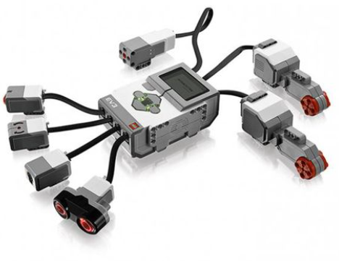
Le microcontrôleur «la brique intelligente»
Avec la pile au lithium, il distribue l’énergie au robot
La brique est le ‘’cerveau’’, toutes les actions et commandes y sont centralisées
4 ports d’entrée (1,2,3,4)
Pour les capteurs
4 ports de sortie (A,B,C,D)
Pour les effecteurs

Slide 6
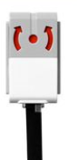
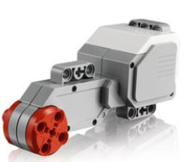

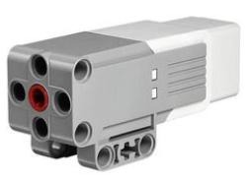
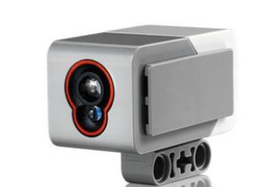

Les capteurs & Moteurs
Capteur Ultrason
Capteur gyroscopique
Grand moteur
Moteur Moyen
Capteur de couleur
Capteur tactile

Slide 7
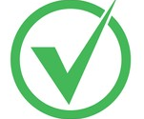
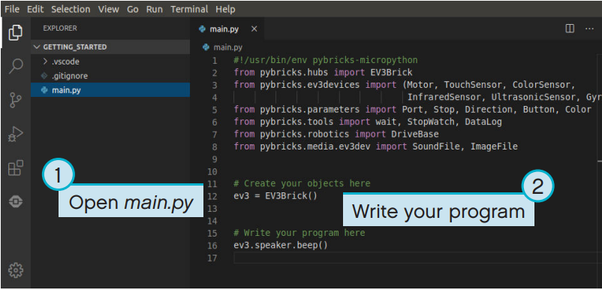

Programmation
Python

Slide 8
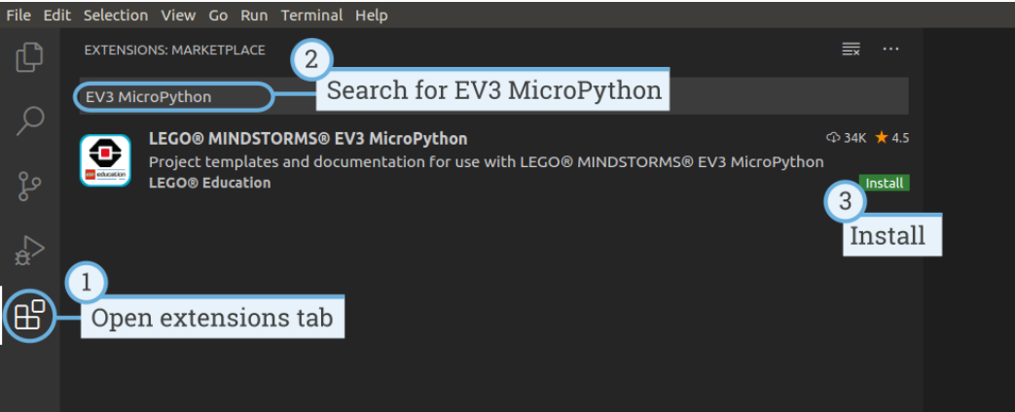
Préparer l’environnement du travail
Vous écrirez vos programmes MicroPython à l'aide de Visual Studio Code. Suivez les étapes ci-dessous pour télécharger, installer et configurer cette application :
Lancez Visual Studio Code.
Ouvrez l'onglet des extensions.
Installez l'extension EV3 MicroPython comme illustré à la figure.

Slide 9
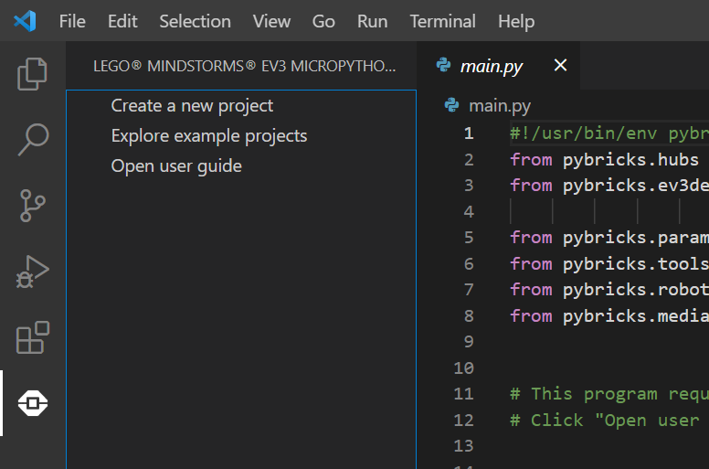
Préparer l’environnement du travail
Suivez le guide d’utilisateur pour la préparation de la brique EV3
Suivre le guide d’utilisateur
Extension Micropython EV3

Slide 10
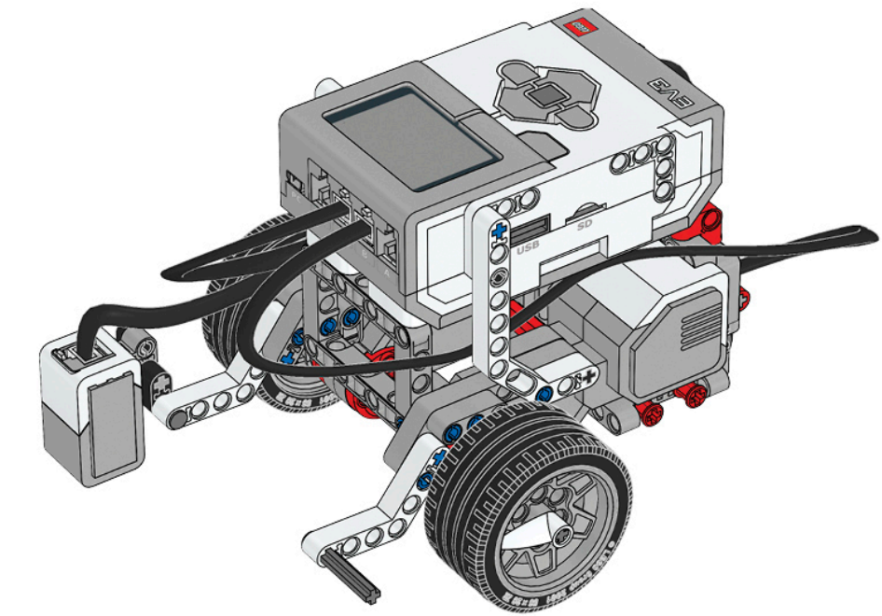
Etape 1 : Construction du robot

Slide 11
Etape 2 : Programmation du robot
Exercice 3: Programmer un suiveur de ligne
Principe suiveur de ligne :Trouver la trajectoire optimale pour que le capteur de couleur s'ajuste pour le rapprocher de la ligne peu importe où il se trouve sur le noir ou sur le blanc
Chemin cible
Objectif : Maintenir le capteur de couleur dans le centre entre noir et blanc

Slide 12
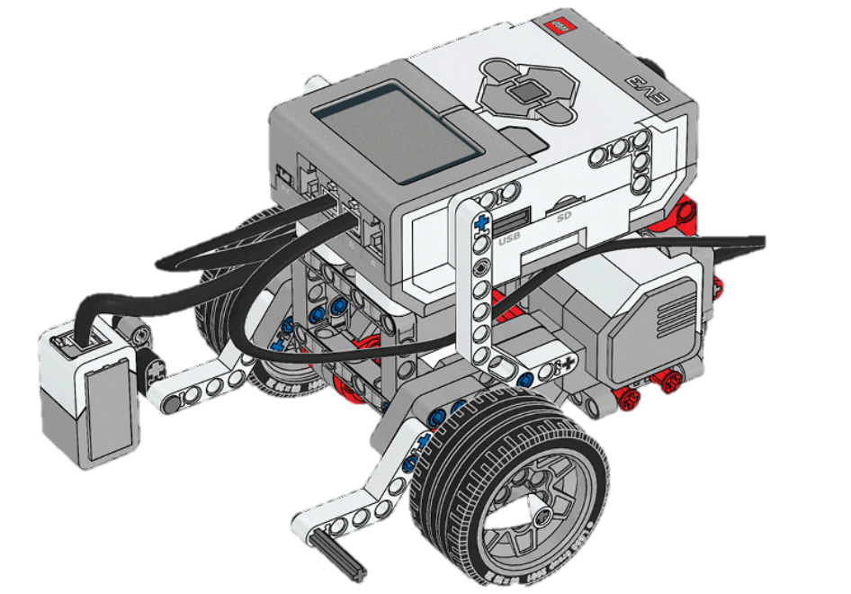
Programmation d’un graphe de nœud
Chemin 1 : Programmer un graph de nœuds permettant à un robot de se déplacer du nœud A au nœud B
Un graph de nœuds fournit une représentation visuelle des connexions entre les différents points de l'espace, ce qui permet au robot de comprendre comment se déplacer d'un point à un autre.
L'utilisation d'un graph de nœuds pour programmer la trajectoire d'un robot permet d'améliorer :
l'efficacité,
la sécurité
la précision du déplacement du robot,
A
B

Slide 13
Programmation d’un graphe de nœud
Chemin 1 : Programmer un graph de nœuds permettant à un robot de se déplacer du nœud A au nœud B
La classe Node : est une structure de donnée qui représente un nœud dans un graph ou grille.
Le nœud est caractériser par :
Son identifiant idx
liste des voisins du nœud
liste des distances aux voisins du nœud
Les medothes principales dans la class Node:
add_neighbor(self, node, distance: float, direction: str)
neighbor(self, direction)
distance_to_neighbor(self, node)
direction_to_neighbor(self, node):
La classe Grid : est une structure composée de (n x m) nœuds.
La Grid est caractériser par :
n lignes m colonnes
Les methodes principales dans la class Grid:
node_of(self, idx)
add_node(a)
add_edge(a , b, distance: float, direction: str).

Slide 14
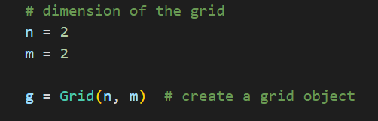
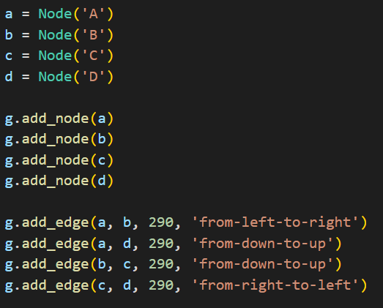
Programmation d’un graphe de nœud
Chemin 1 : Programmer un graph de nœuds permettant à un robot de se déplacer d’un nœud A à un nœud B
Le fichier main.py contient le code de test :
Création d’une grille (n x m): g = Grid(n, m)
Créer un nœud : exemple a = Node('A')
Ajout de nœuds à la grille : g.add_node(a)
Connectez deux nœuds ; créer un arrêt entre nœud A et B : add_edge(a , b, distance: float, direction: str). Les directions sont prédéfinies tel que : “from-left-to-right” “from-right-to-left” “from-up-to-down” “from-down-to-up”

Slide 15
Programmation d’un graphe de nœud
Chemin 1 : Programmer un graph de nœuds permettant à un robot de se déplacer d’un nœud A à un nœud B
D
C
5. Définir le chemin : se déplacer d’un nœud A à un nœud B
Créer une liste appelée "path" qui contient liste des nœud a parcourir dans le chemin (A->B dans l'ordre ).
Les nœuds sont obtenus à partir du graphe "g" en utilisant la méthodes "node_of"
g. node_of(‘’A’’) : obtenir le nœud A
A
B
D
C
A
B

Slide 16
Programmation d’un graphe de nœud
Chemin 1 : Programmer un graph de nœuds permettant à un robot de se déplacer d’un nœud A à un nœud B
6. Commencer le déplacement : se déplacer d’un nœud A à un nœud B
Créer une boucle for qui parcourt une liste de nœuds (path) à partir de l'indice 1.
Pour chaque nœud, afficher le nœud précédent et le nœud actuel,
Puis calcule la direction et la distance entre deux nœud à l'aide des méthodes "direction_to_neighbor" et "distance_to_neighbor" du nœud précédent.
D
C
A
B
N.B: À chaque itération de la boucle, le nœud actuel est stocké dans la variable "node" et le nœud précédent est récupéré à partir de la liste "path" en utilisant l'indice "idx".
Notes:
Créez une boucle qui itère la liste des nœuds " path" et calcule la distance totale parcourue ainsi que la direction à prendre entre chaque paire de nœuds consécutifs.
À chaque itération de la boucle, le nœud actuel est stocké dans la variable "node" et le nœud précédent est récupéré à partir de la liste "path" en utilisant l'indice "idx".
Pour chaque itération de la boucle, affichez les informations suivantes : la distance totale parcourue jusqu'à présent, la direction à prendre pour aller du nœud précédent au nœud actuel et la distance entre les deux nœuds.
Utilisez des méthodes appropriées pour calculer la distance et la direction entre chaque paire de nœuds :
distance_to_neighbor(node)
direction_to_neighbor(node)

Slide 17
Programmation d’un graphe de nœud
Chemin 1 : Programmer un graph de nœuds permettant à un robot de se déplacer d’un nœud A à un nœud B
5. Commencer le deplacement: se déplacer d’un nœud A à un nœud B
D
C
Ensuite, en fonction de la direction initial du robot (supposant le robot est diriger vers noeud D en direction ‘’up’’), il faut faire tourner le robot (en utilisant la méthode "turn") pour le diriger vers le nœud de destination (B qui est à sa droite)
Enfin, ajouter une boucle while pour le suiveur de ligne pour commencer le déplacement vers le nœud B tout en suivant la ligne.
while (condition sur la distance entre deux nœud ): exécuter le code de suiveur de ligne
A
B
D
C
NB : la boucle while est à l’intérieur de la boucle for on l’utilise pour parcourir la distance vers le nœud suivant tout en suivant la ligne
A
B
Notes:
Créez une boucle qui itère la liste des nœuds " path" et calcule la distance totale parcourue ainsi que la direction à prendre entre chaque paire de nœuds consécutifs.
À chaque itération de la boucle, le nœud actuel est stocké dans la variable "node" et le nœud précédent est récupéré à partir de la liste "path" en utilisant l'indice "idx".
Pour chaque itération de la boucle, affichez les informations suivantes : la distance totale parcourue jusqu'à présent, la direction à prendre pour aller du nœud précédent au nœud actuel et la distance entre les deux nœuds.
Utilisez des méthodes appropriées pour calculer la distance et la direction entre chaque paire de nœuds :
distance_to_neighbor(node)
direction_to_neighbor(node)

Slide 18
Programmation d’un graphe de nœud
Chemin 2 : Programmer un graph de nœuds permettant à un robot de se déplacer d’un nœud A à un nœud C passant par un nœud B
C
Scenario 2 : Changement de chemin : A->B->C
=>Changer la liste path
A
B

Slide 19
Programmation d’un graphe de nœud
Chemin 2 : Programmer un graph de nœuds permettant à un robot de se déplacer d’un nœud A à un nœud C passant par un nœud B
Scenario 2 : Changement de chemin : A->B->C
=>Changer la liste path
C
A
B

Slide 20
Programmation d’un graphe de nœud
Chemin 2 : Programmer un graph de nœuds permettant à un robot de se déplacer d’un nœud A à un nœud C passant par un nœud B
Scenario 2 : Changement de chemin : A->B->C
=>Changer la liste path
C
A
B

Slide 21
Programmation d’un graphe de nœud
Chemin 2 : Programmer un graph de nœuds permettant à un robot de se déplacer d’un nœud A à un nœud C passant par un nœud B
C
Changement de chemin : A->B->C
=>Changer la liste path
A
B

Slide 22
Programmation d’un graphe de nœud
Chemin 2 : Programmer un graph de nœuds permettant à un robot de se déplacer d’un nœud A à un nœud C passant par un nœud B
C
Scenario 2 : Changement de chemin : A->B->C
=>Changer la liste path
A
B

